Slide 1
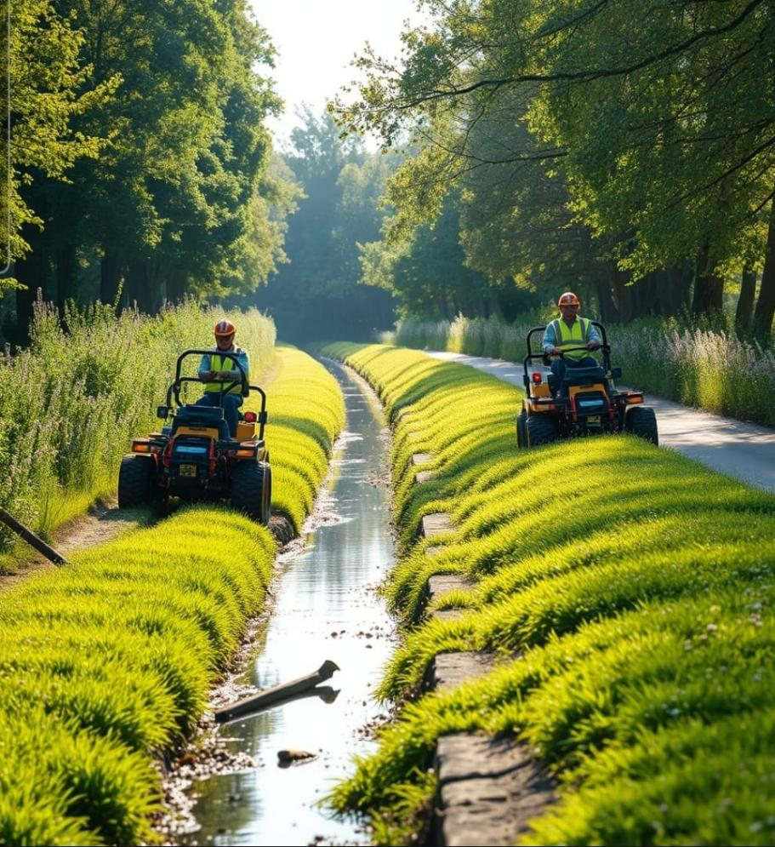

Kansen
&
Uitdagingen van
Ecologisch Maaien in de
Cumelasector

Slide 2
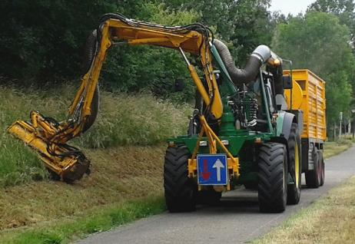
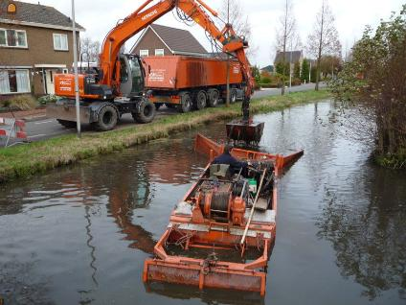
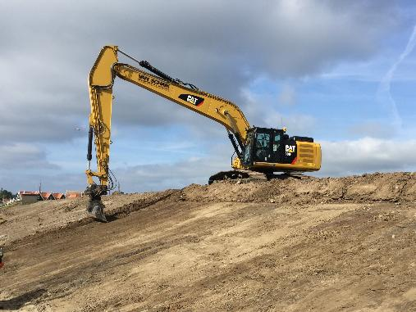
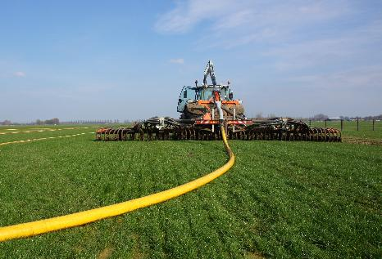
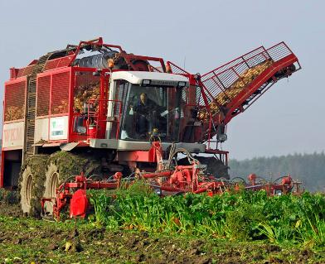
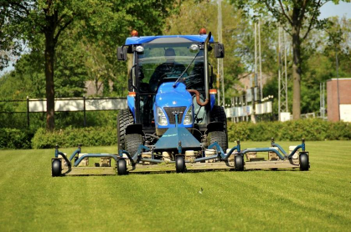
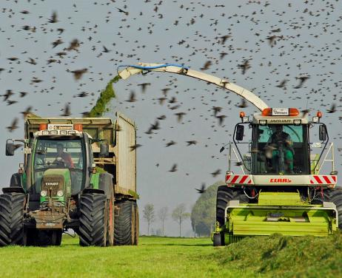
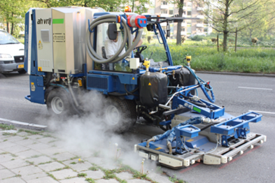
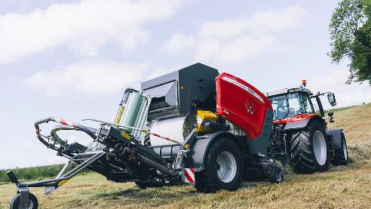
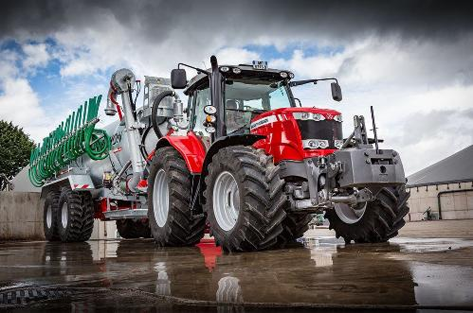
Cumelasector
Sector: ong. 3000 ondernemers
MKB-ers in groen, grond & infra
Diensten met bemand materieel
> 40.000 medewerkers
1989 leden (19 juni: + 52 i.v.m. fusie MKB-infra)
> 5 miljard omzet
< 30% agrarisch (incl. mest)
> 70% bouw, infra & groen
Maatschappelijke uitdagingen:
Voedsel, Water, Bodem/Grond, Lucht, Ecologie
Bereikbaarheid, Verkeersveiligheid, Energie, Infrastructuur, Circulariteit, Duurzaamheid,
Calamiteit, Werkgelegenheid & Participatie

Slide 3

Cumelabedrijven werken voor:
> 70% Waterschappen, Gemeenten, Provincies, (Hoofd-)Aannemers, Bedrijven & Particulieren
< 30% Agrariërs

Slide 4
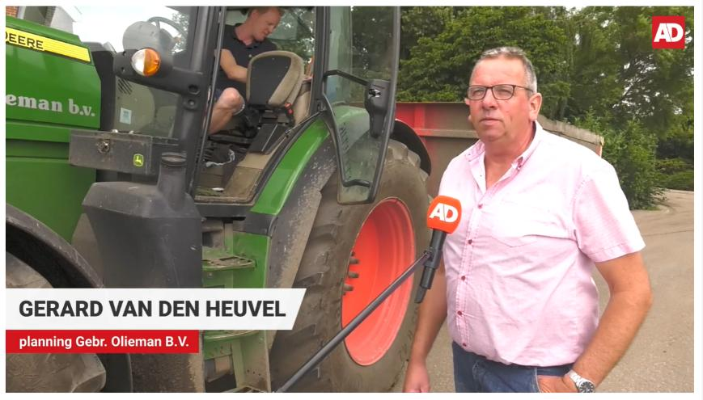
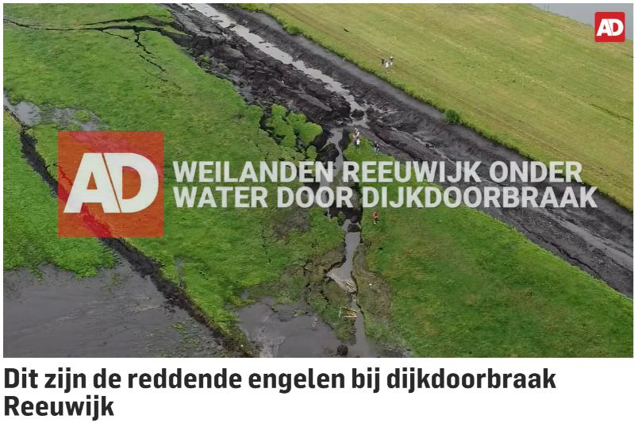
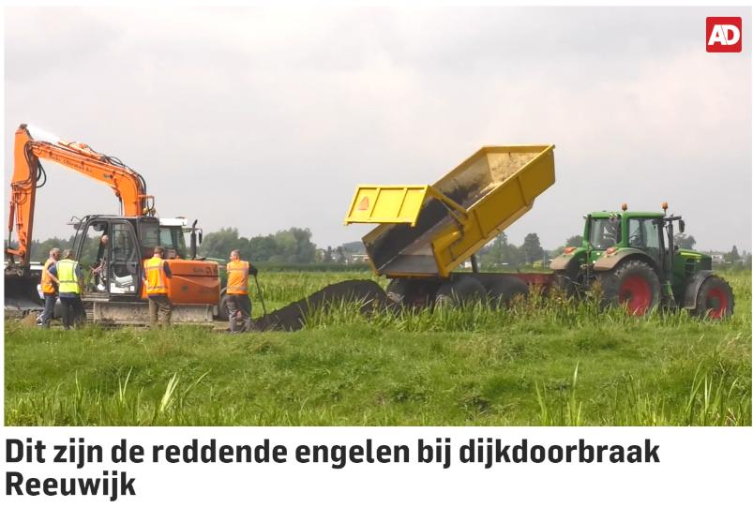
Kans: Cumela- ondernemers zijn innovatief, praktisch en oplossingsgericht
Notes:
Het innovatieve karakter en de creativiteit van onze leden zijn o.a. reden dat de sector zich zo divers heeft ontwikkeld. Naast de bekende activiteiten als Agrarisch loonwerk, transport van mest en Grondverzet, zijn de leden ook actief in natuurbeheer, onderhoud van publieke ruimte, aanleg en onderhoud van sportvelden, sneeuwvrij van fietspaden en bedrijventerreinen. Assistentie bij natuurbranden, wateroverlast, stromschade en waterschaarste, milieu-incidenten en voorkoming en bestrijding van plagen.

Slide 5
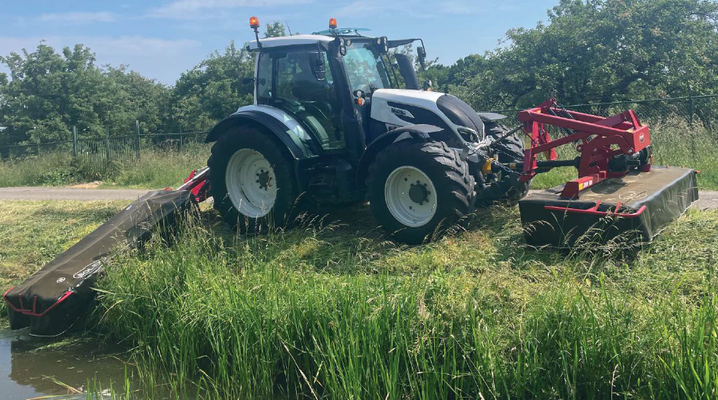

KANSEN:
Geschikte maaiers

Slide 6
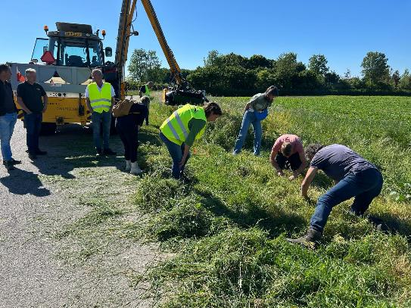
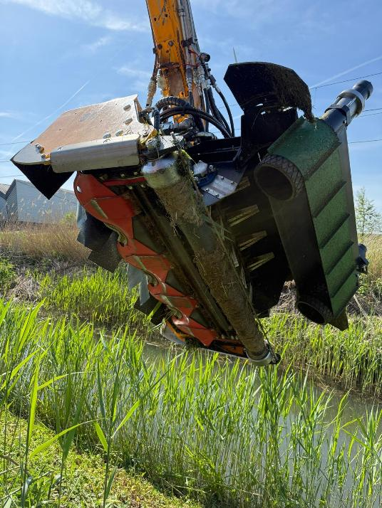
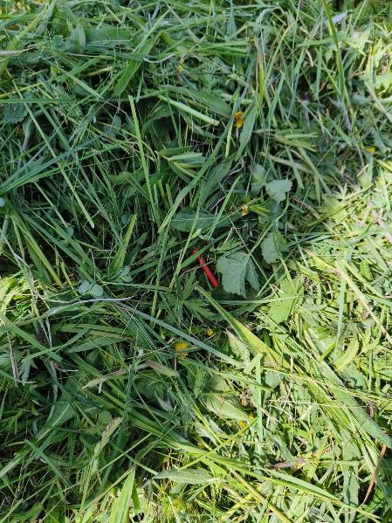
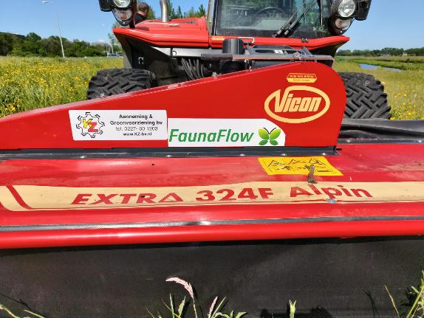
KANSEN:
Geschikte maaiers

Slide 7
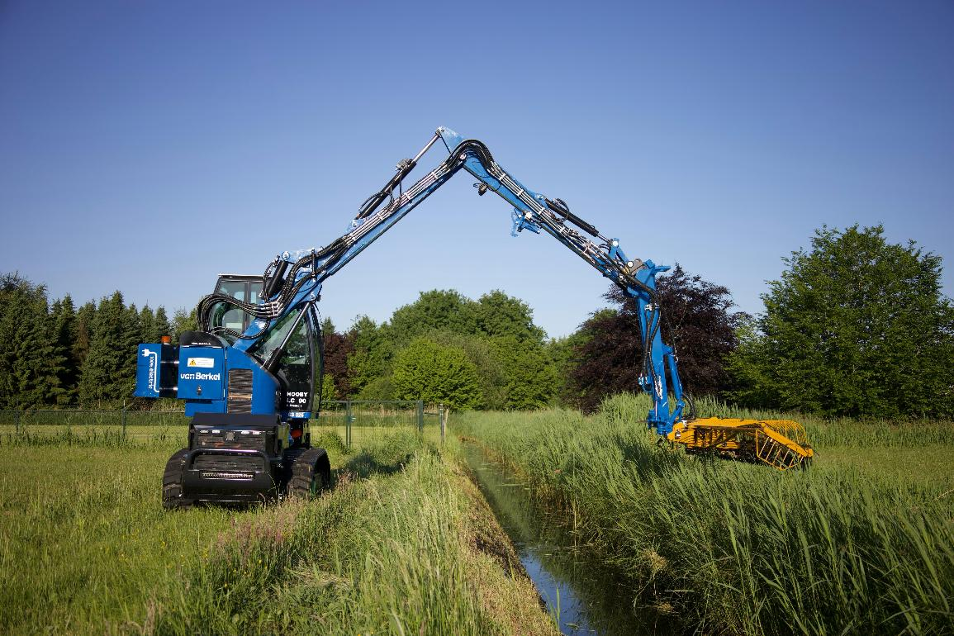
KANSEN:
Data-technologie
Smalspoor ZE-materieel
Diepteregeling (Faunatronic)
3D-profielen
Hoeveelheden in kaart
Risico-gestuurd maaien

Slide 8
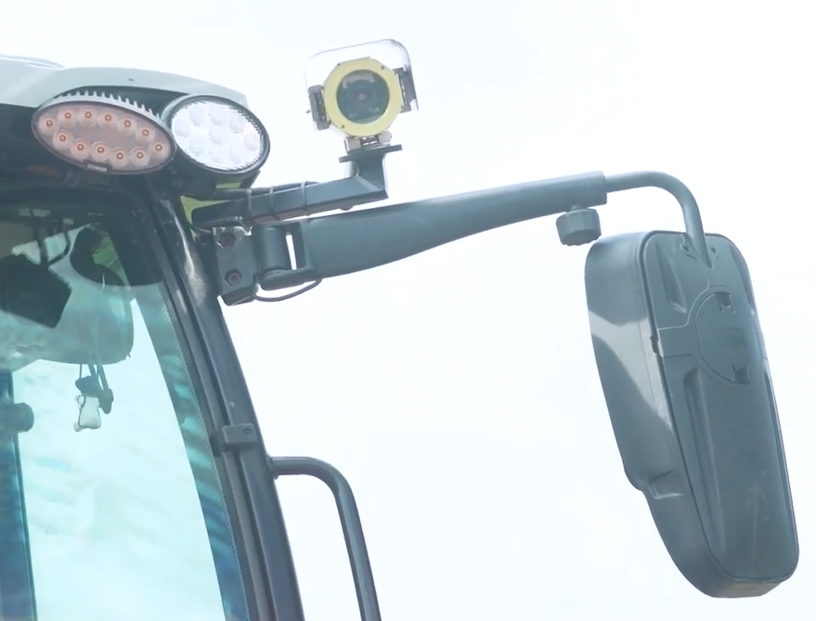
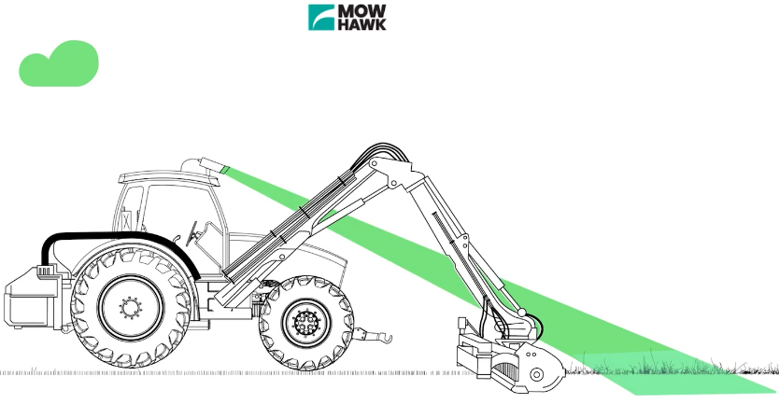
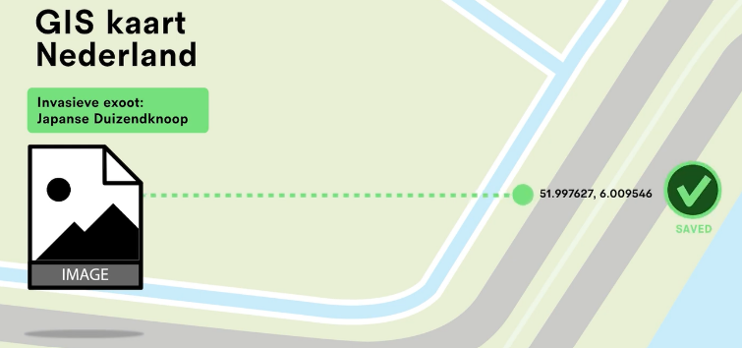
KANSEN:
Data-technologie
Camera-detectie:
Invasieve exoten
Bloemen & kleurrijkheid
Vogels
Mollen
Zwerfvuil

Slide 9


KANSEN:
Data-technologie
‘Droneschouw’
ECOLOGISCH BERM- EN SLOOTONDERHOUD
Automatische vlucht
Realtime data-analyse
Rapport: wel/niet/deels maaien
Markering aandachtspunten voor chauffeur
Waterschap voor ‘Pilot’ gezocht!

Slide 10
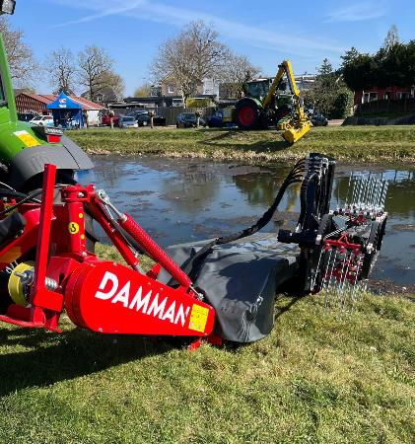
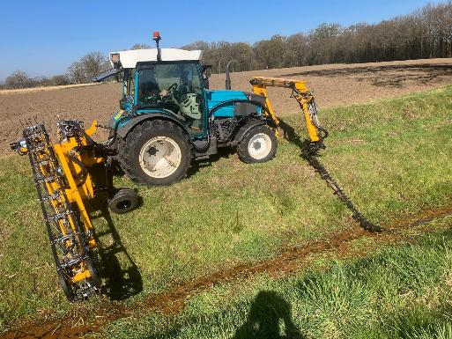
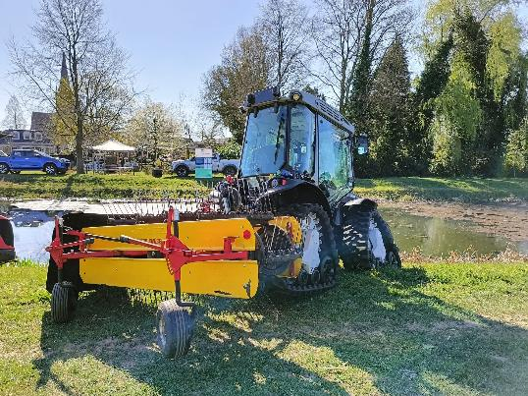
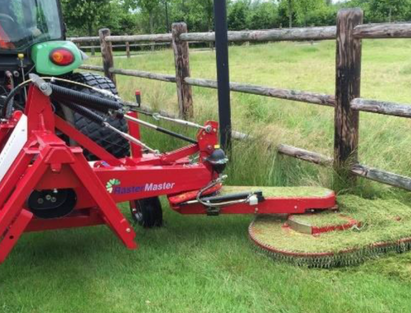
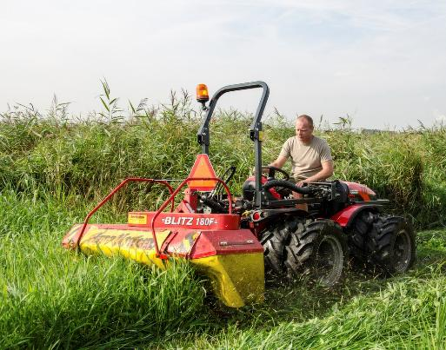
KANSEN:
Herintroductie & verbetering bestaande technieken
(Dubbele) Messenbalk
Cyclomaaier
Schijvenmaaier
Hark / Elevator
Obstakelontwijking

Slide 11
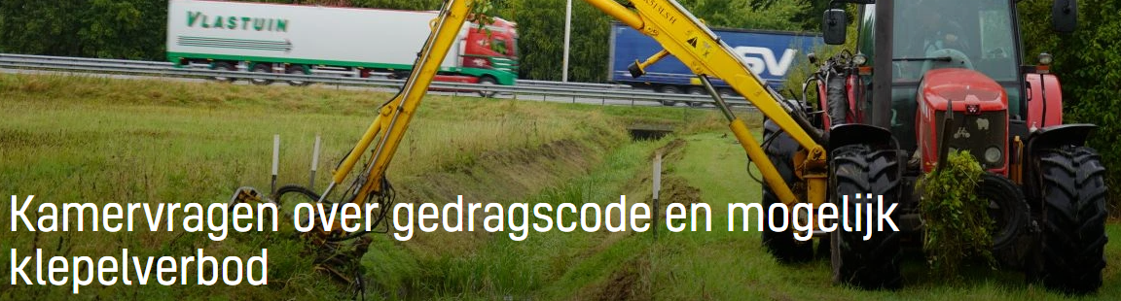
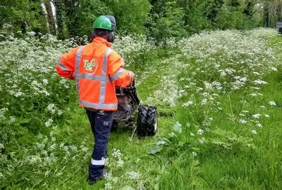
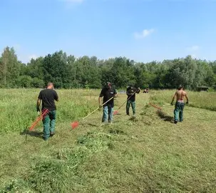
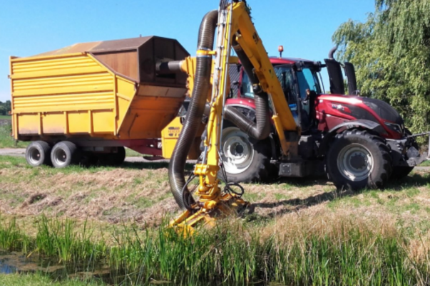
Uitdagingen:
Sentiment/Cultuur?
Hoe ver is de praktijk?
Behoud klepeltechniek nodig/mogelijk?
Opleiding medewerkers aannemer/waterschap?
In kaart brengen beschermde soorten (voorlopen)?
Vertaalslag gedragscode door opdrachtgever?
Geen generiek verbod
Zorgvuldige én eenduidige communicatie?
Tijd om te veranderen?

Slide 12
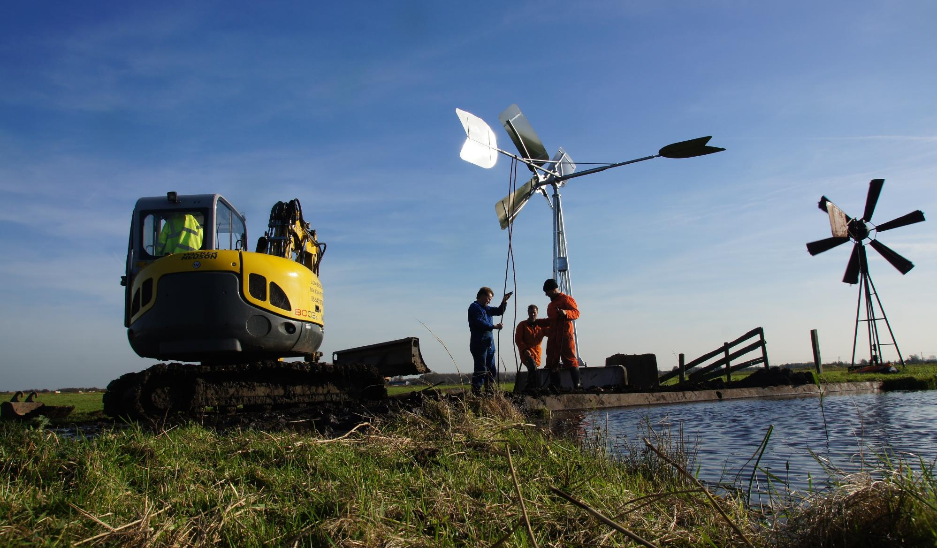
Nico Willemsen nwillemsen@cumela.nl
06 – 22 52 98 05
F

